Slide 1


Database injection
Зьола Олена, ФеІ-31

Slide 2
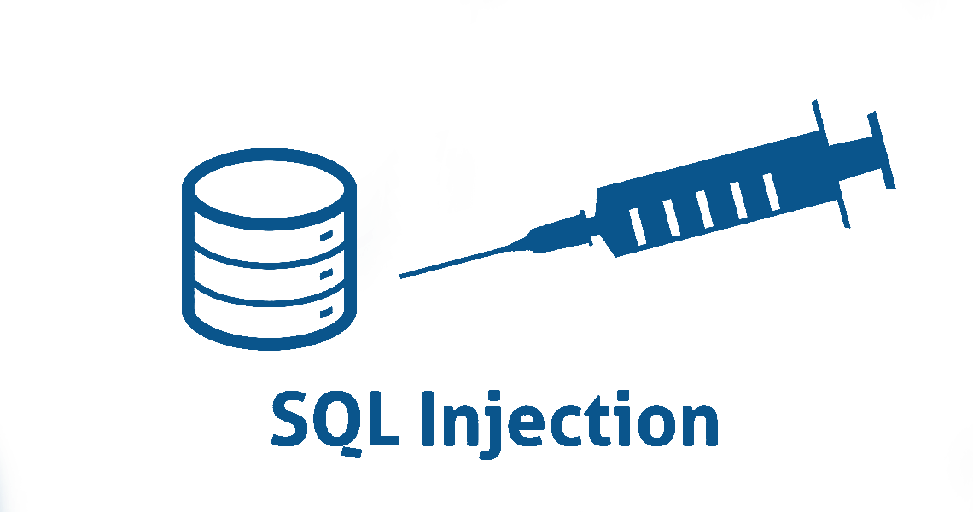
Що таке Database injection?
SQL ін'єкція — один з поширених способів злому сайтів та програм, що працюють з базами даних, заснований на впровадженні в запит довільного SQL-коду.

Slide 3
Яку небезпеку несе SQLі?
Отже, в основному страждають:
Конфіденційність: Оскільки в базах даних SQL зазвичай зберігаються конфіденційні дані, втрата конфіденційності є частою проблемою уразливості до SQL Injection.
Автентифікація: Якщо для перевірки імен користувачів та паролів використовуються погані команди SQL, то стає можливо, підключитися до системи як інший користувач, який не знає паролю.
Авторизація: Якщо інформація про авторизацію зберігається в базі даних SQL, можливо змінити цю інформацію через успішну експлуатацію вразливості до SQL Injection.
Цілісність: Так само як це можливо для читання конфіденційної інформації, також можна внести зміни або навіть видалити цю інформацію при атаці SQL Injection.

Slide 4
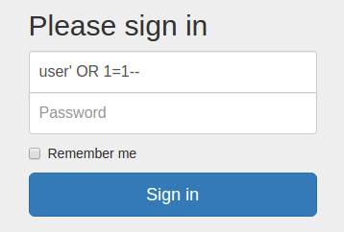
Як здійснити атаку SQLi?
Щоб здійснити атаку SQL Injection, зловмисник повинен:
Знайти вразливі поля введення користувача на веб-сторінці чи веб-програмі;
Наповнити поля введення шкідливим навантаженням: ввести код SQL, який виконуватиметься у базі даних.

Slide 5
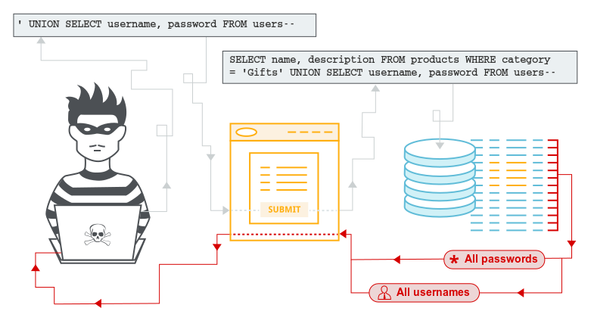
Як здійснити атаку SQLi?

Slide 6
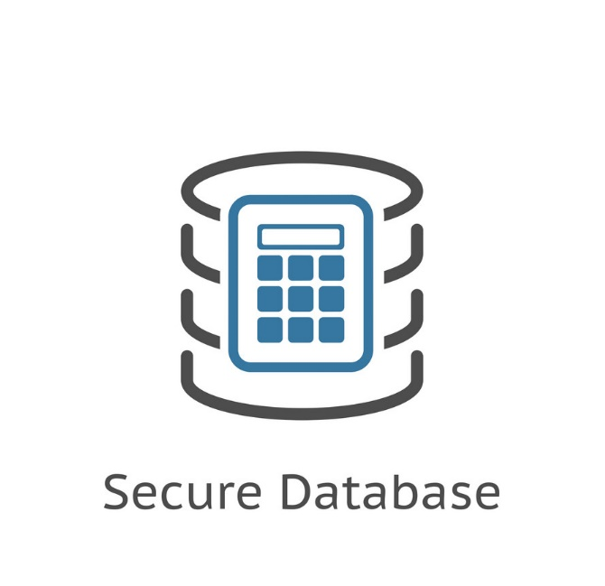
Підходи до створення SQLi
Підходи до створення атаки:
Впровадження в рядкові параметри;
Використання UNION;
Використання UNION + group_concat();
Екранування хвоста запиту;
Розщеплення SQL-запиту .

Slide 7
Приклад SQLi
Для розділення команд в мові SQL використовується крапка з комою, впроваджуючи цей символ до запиту, зловмисник отримує можливість виконати декілька команд в одному запиті.
Наприклад, якщо в параметри скрипта
зловмисником передається конструкція, що містить крапку з комою, наприклад «12; INSERT INTO admin (username, password) VALUES ('HaCkEr', 'foo');» то в одному запиті будуть виконані 2 команди
і в таблицю admin буде несанкціоновано доданий ​​запис HaCkEr.

Slide 8
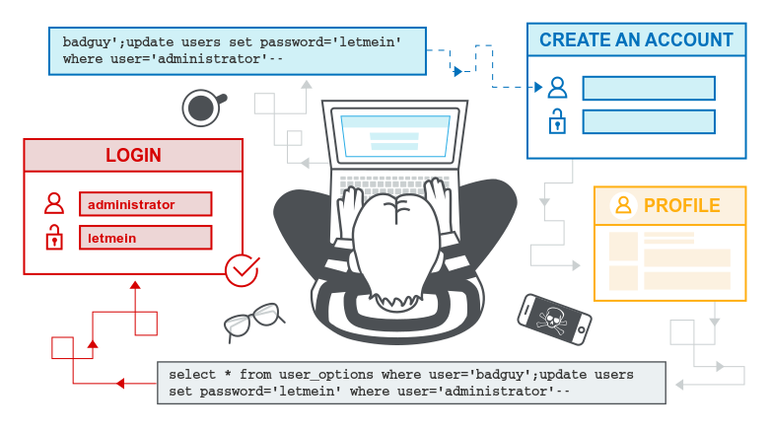
Приклад SQLi

Slide 9
Як запобігти ін'єкції SQL?
Забезпечити відповідну підготовку з безпеки для всіх своїх розробників, персоналу з забезпечення якості, DevOps та SysAdmins.
Ставитися до всіх користувацьких даних як до ненадійних
Відмовитися від фільтрації введенних даних користувачів на основі «чорних» списків. Розумний нападник майже завжди знайде спосіб обійти чорний список.
Використовувати останню версію середовища розробки, мови та новітні технології, пов’язані з цим середовищем/мовою. Більшість сучасних технологій розробки можуть запропонувати механізми захисту від SQLi.
Регулярно сканувати свої веб-програми за допомогою сканера вразливості веб. Вразливі до SQL-ін'єкції «місця» можуть бути введені розробниками або через зовнішні бібліотеки/модулі/програмне забезпечення.

Slide 10
Як запобігти ін'єкції SQL?
Методи запобігання SQLi
Фільтрація рядкових параметрів
Фільтрація цілочислових параметрів
Усікання вхідних параметрів
Використання параметризованих запитів
Візьмемо запит:
У цьому випадку поле id має числовий тип, і його найчастіше не беруть в лапки. У такому випадку допомагає перевірка – якщо змінна id не є числом, запит взагалі не повинен виконуватися.
Для PHP цей метод буде виглядати так:
у випадку помилки функція викличе виняток, і в його обробнику можна буде вивести повідомлення про помилку.
Приклад використання параметризованих запитів

Slide 11
Дякую за увагу!

